Slide 1
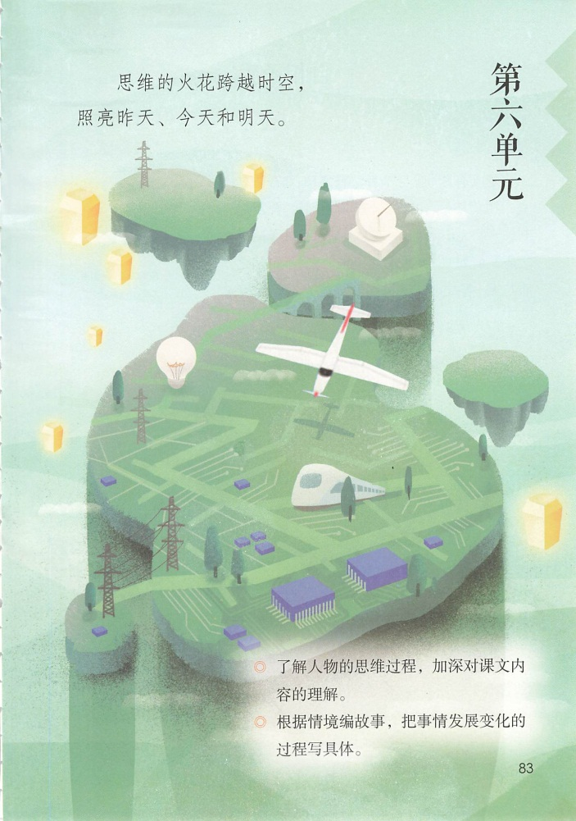
人文主题：思维的火花
语文要素：
了解人物的思维过程，加深对课文内容的理解。
根据情境编故事，把事情发展变化的过程写具体。

